Slide 2
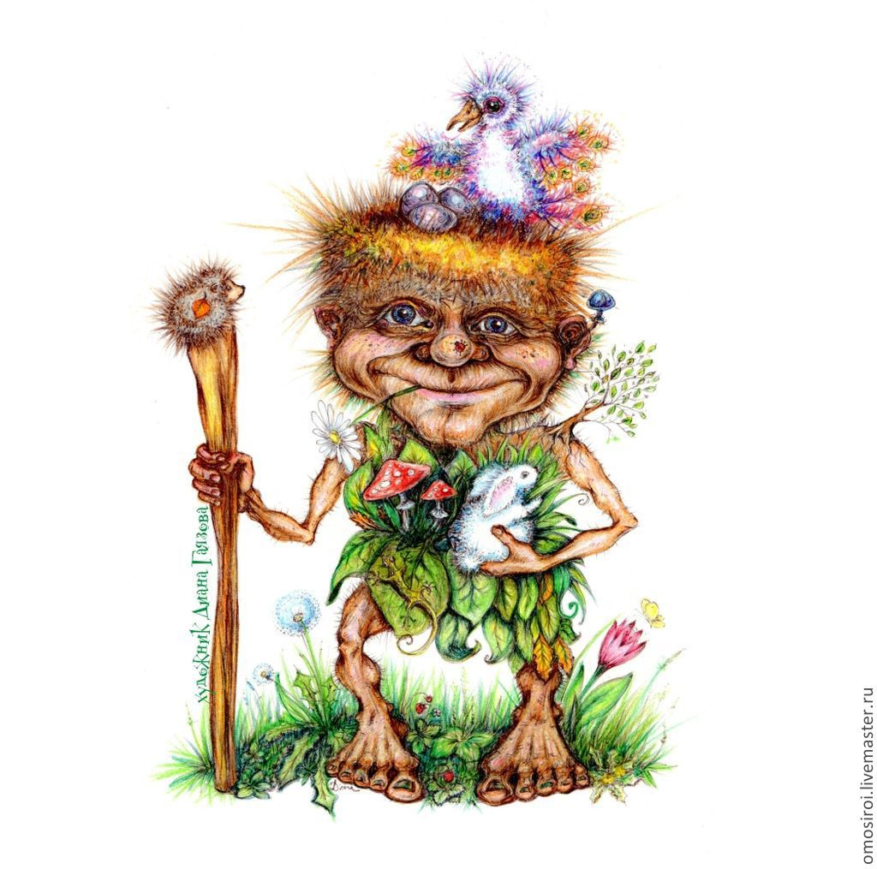

Slide 4
Муниципальное казенное дошкольное образовательное учреждение
Детский сад № 9
Занятие для старших дошкольников
«Волшебный мир зимы»
г.Узловая
2018

Slide 5
«Звери зимой»
Задачи:
Учить составлять рассказ по содержанию картины;
Восстанавливать содержание картины по памяти;
Совершенствовать знания детей о среде обитания диких животных зимой

Slide 6
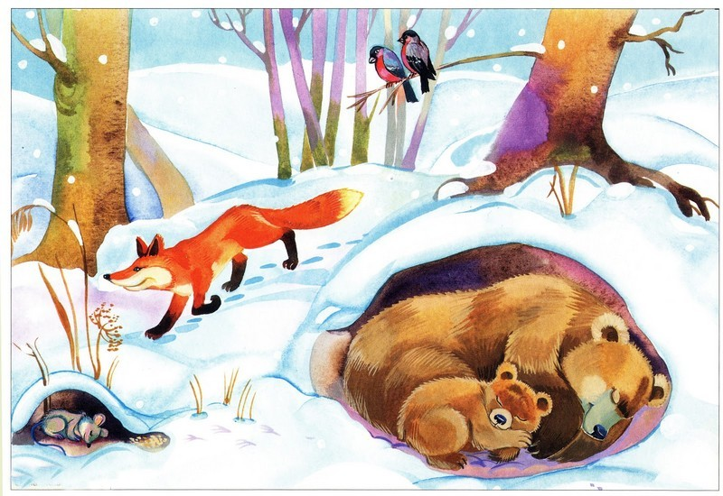

Slide 7
«Найди пару»
1
2
3
4
5
6
7
8
9

Slide 8
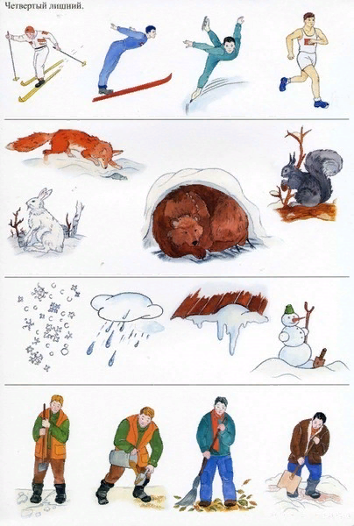
«Четвертый лишний»

